Slide 1
BECA JUNAEB PARA LA PSU 2009
Información General del Proceso y Demo de
Inscripción

Slide 2
¿Qué es la Beca JUNAEB para la PSU?
La Beca JUNAEB para la PSU, creada el año 2005, consiste en un subsidio por el monto total del arancel de inscripción a la Prueba de Selección Universitaria para los egresados de Enseñanza Media de establecimientos municipal y particular subvencionado de la promoción, y que se encuentren en condición de vulnerabilidad.
Las demandas estudiantiles por garantizar igualdad de oportunidades en el acceso a la Educación Superior derivan en un importante aumento de los recursos destinados a este programa de Becas.

Slide 3
Proceso 2009
Fechas de Inscripción: 07 de Mayo a 31 de Julio
Costo de la Prueba: 23.030 (aumento de 7,1% respecto del año anterior)
Requisitos de Inscripción a la Beca
Cursar estudios de Educación Media en establecimientos municipales o particulares subvencionados.
Estar cursando 4° Medio al momento de solicitar la Beca

Slide 4
DEMO DE INSCRIPCIÓN A LA BECA PSU

Slide 6
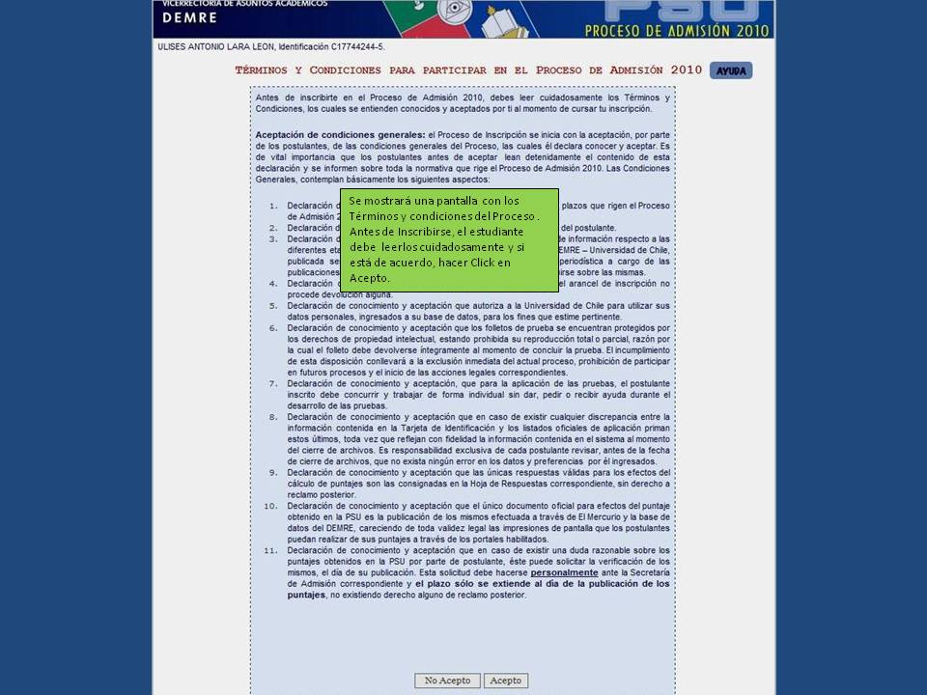

Slide 7
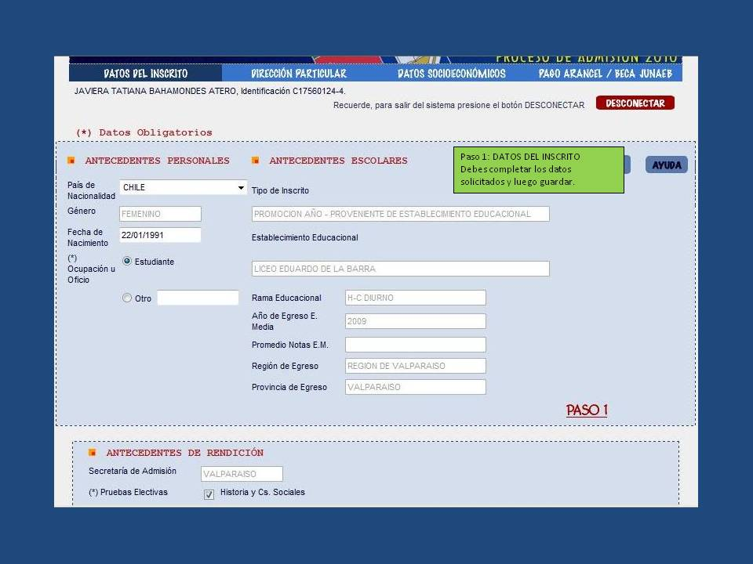

Slide 8
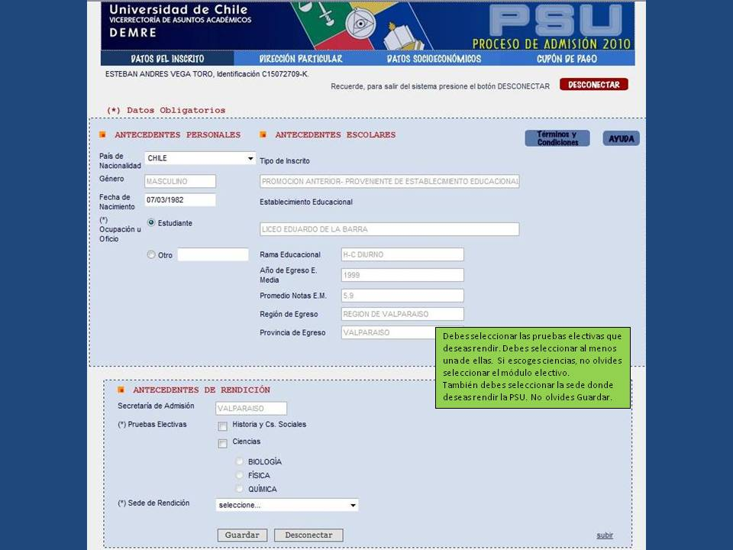

Slide 9
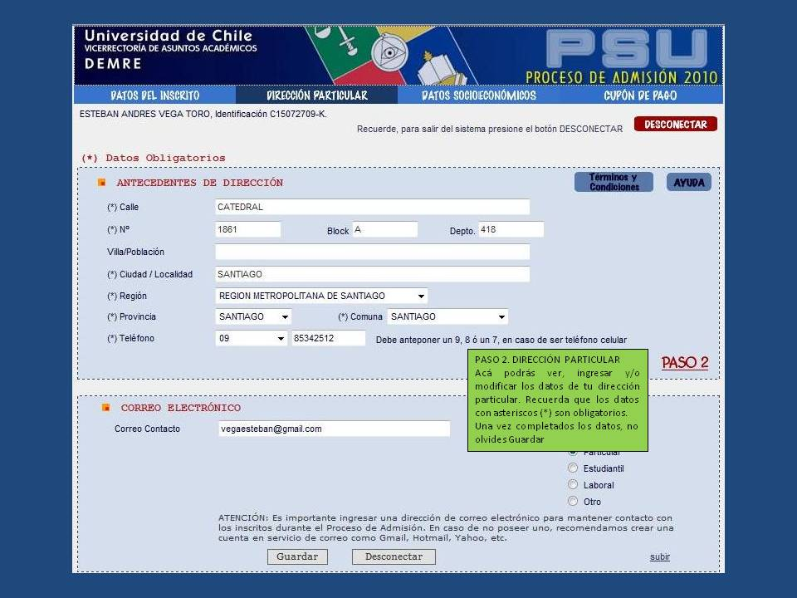

Slide 10
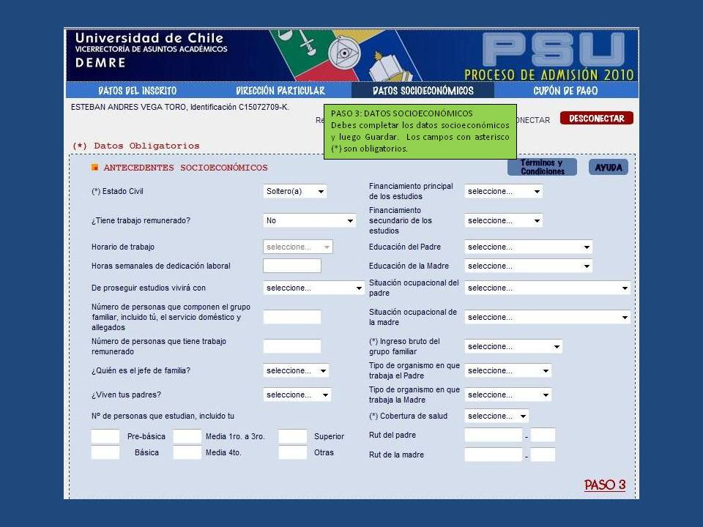

Slide 12
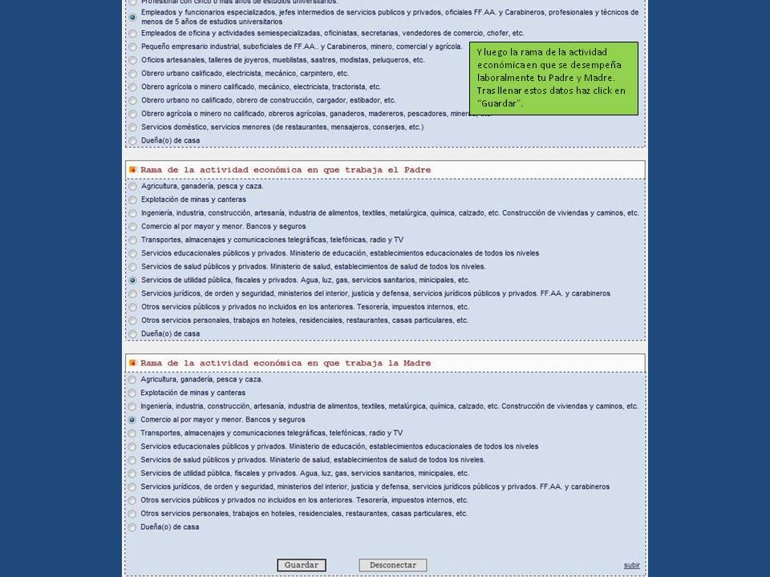

Slide 15
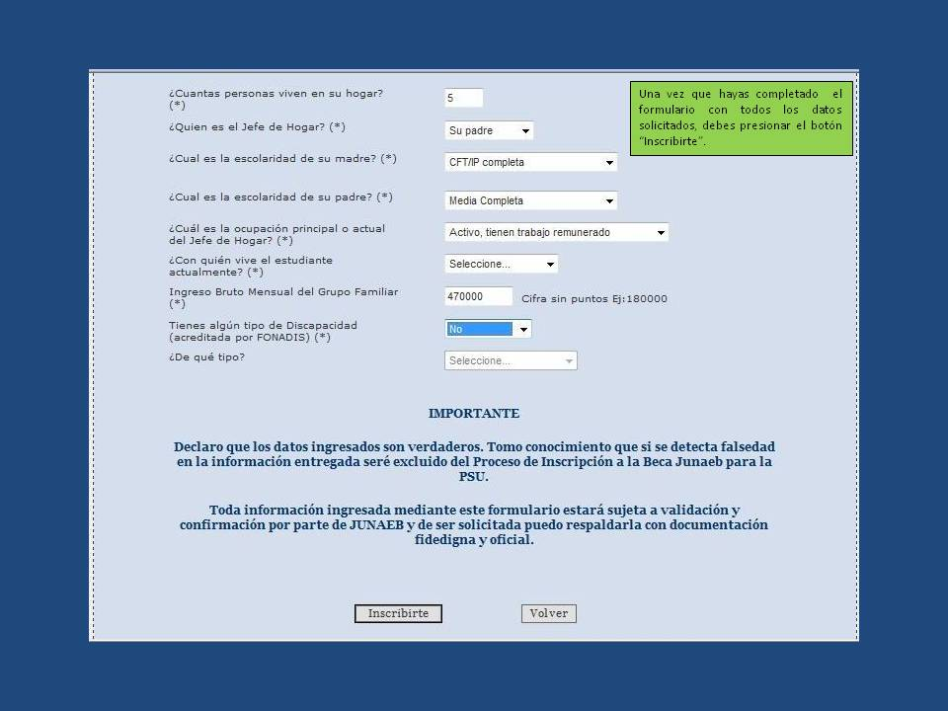

Slide 18
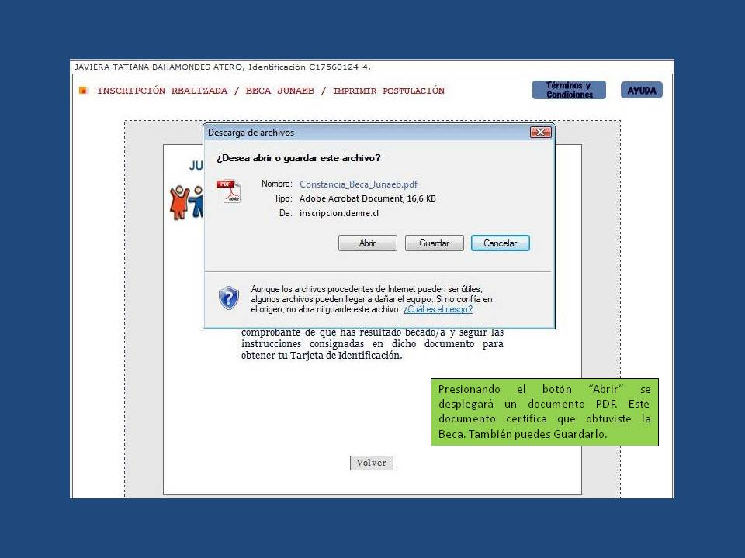

Slide 20
IMPRESIÓN
TARJETA DE IDENTIFICACIÓN

Slide 22
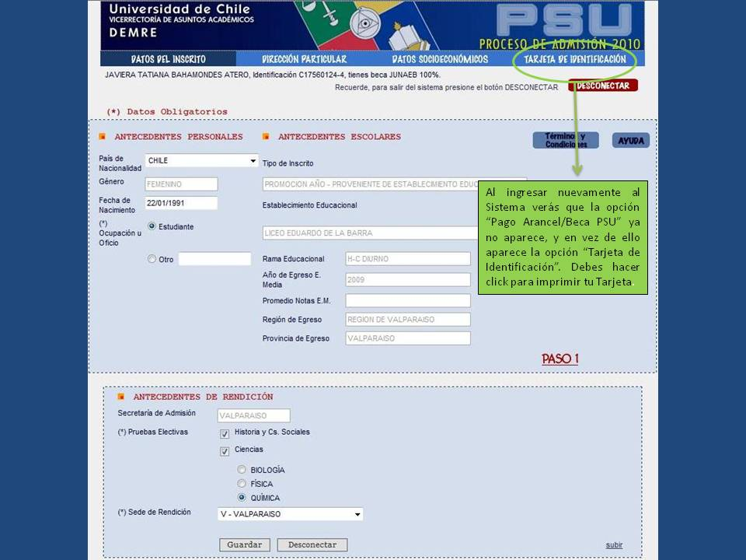

Slide 24
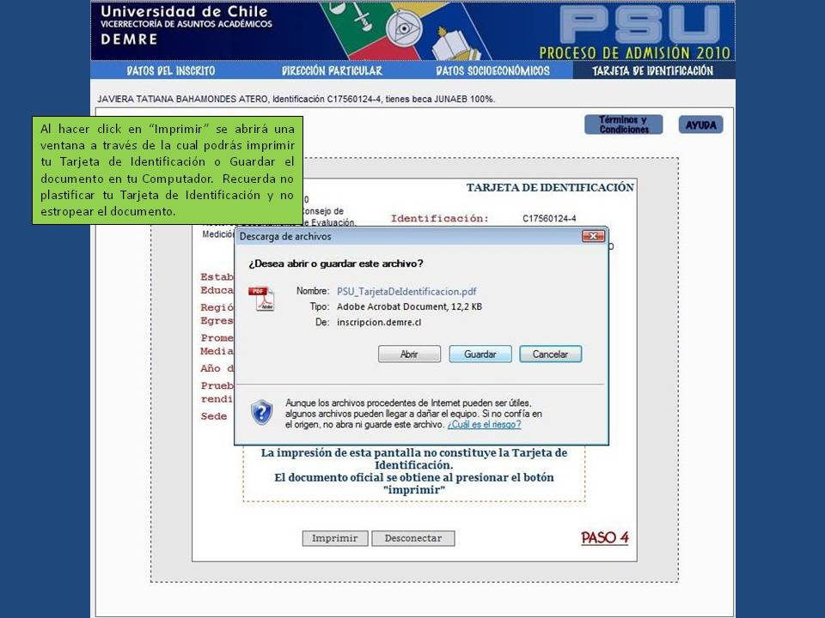

Slide 25
